Slide 1
ÉTAPE 3.
LE DÉMARRAGE DE VOTRE ENTREPRISE
www.3kitchens.eu

Slide 2
Contenu
01
Être en affaires - Fabriquer des produits ou fournir un service
02
Opérations - Le "comment" de l'entreprise
03
L'aspect juridique de la création d'entreprise
04
Démarrage d'une activité en ligne
05
Démarrez votre activité avec votre propre site web

Slide 3
Objectifs d'apprentissage - Étape 3 : Démarrage de l'entreprise
À la fin de l'étape 3, vous serez en mesure de :
À la fin de cette étape, vous serez en mesure de :
Comprenez la différence entre la vente d'un produit alimentaire et l'offre d'un service lié à l'alimentation et choisissez la voie qui vous convient le mieux.
Planifiez les principales étapes opérationnelles de votre entreprise alimentaire, y compris l'installation de la cuisine, l'équipement, l'approvisionnement et l'emballage.
Comprendre les options juridiques qui s'offrent à vous (entreprise individuelle, société de personnes ou société à responsabilité limitée) et savoir comment enregistrer votre entreprise.
Explorez les différentes manières de vendre en ligne, notamment en utilisant des plateformes comme Etsy ou Amazon, et comprenez ce dont vous avez besoin pour démarrer.
Reconnaître l'intérêt d'avoir son propre site web et connaître les possibilités d'en créer un avec un petit budget.
Soyez attentifs aux modèles d'entreprise alternatifs, tels que les entreprises sociales et les sociétés de gestion collective, qui s'alignent sur les objectifs de la communauté et de la finalité.

Slide 4
01
Être en affaires ...
Fabriquer des produits ou fournir un service

Slide 5
ÊTRE EN AFFAIRES - VOS CHOIX
Dans cette section, nous vous présentons les différentes manières accessibles de créer une entreprise et d'y rester.
Fabrication d'un produit alimentaire ou prestation d'un service
Temps partiel ou saisonnier
Et vous emmène ensuite à l'aventure de la possibilité
de la création d'un commerce alimentaire en ligne

Slide 6
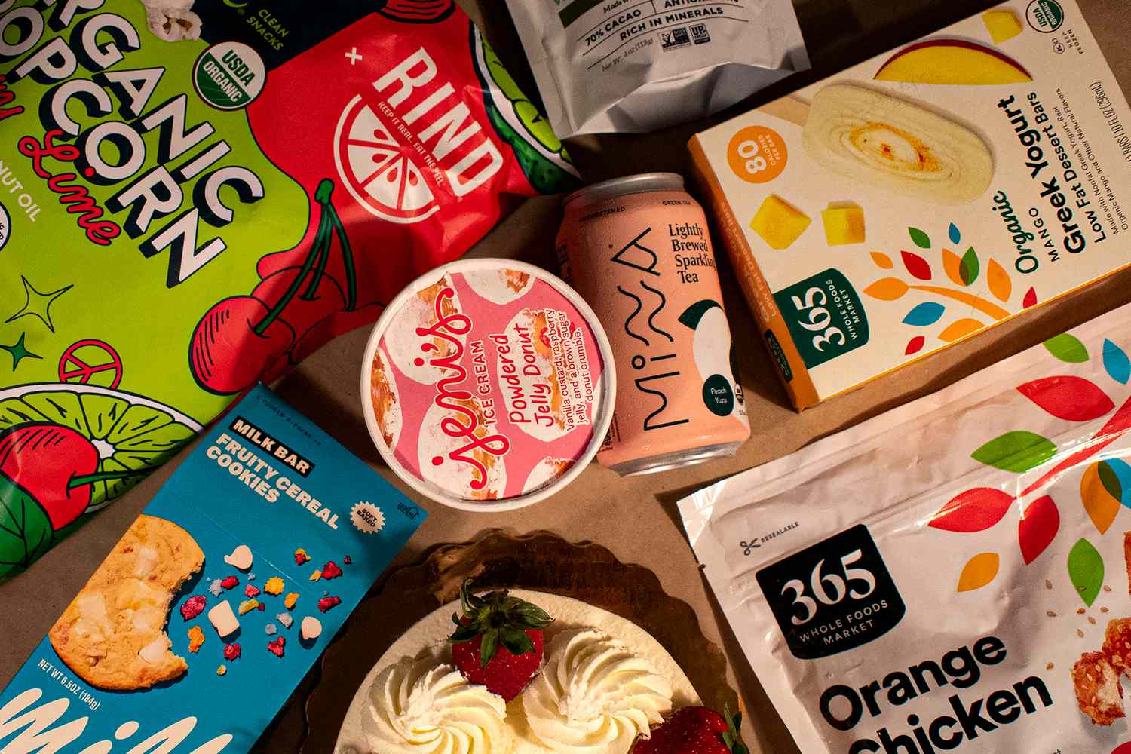
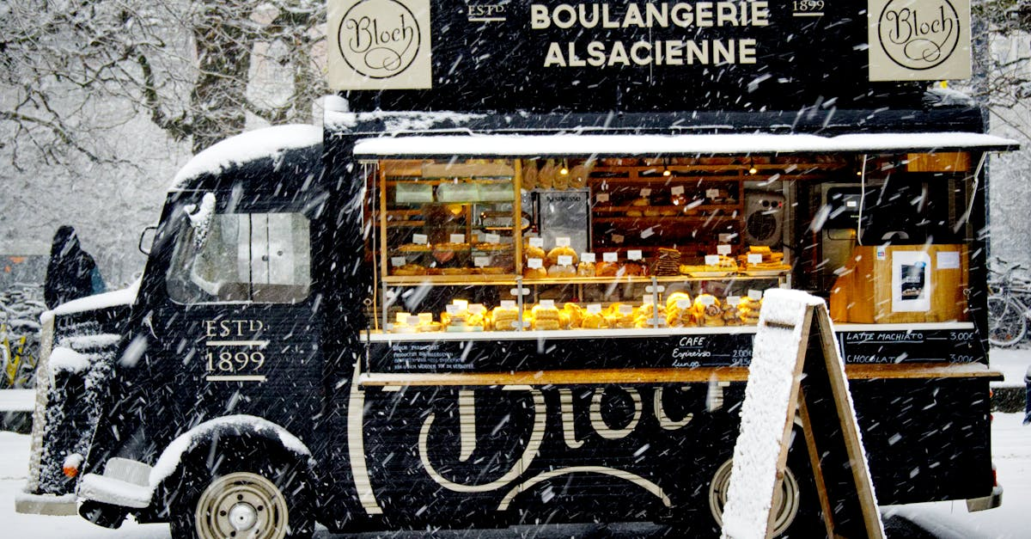
FABRIQUER DES PRODUITS ALIMENTAIRES/ FOURNIR UN SERVICE
Un produit alimentaire est quelque chose que vos clients peuvent voir, toucher, goûter ou emporter chez eux, comme un pot de chutney maison, un plateau de baklavas ou des mélanges d'épices emballés. Il s'agit d'articles que vous fabriquez ou préparez et que vous vendez ensuite, souvent avec un emballage, des étiquettes et des prix clairs. De nombreuses femmes migrantes commencent par là : elles cuisinent à la maison, vendent sur les marchés locaux ou approvisionnent des magasins ou des cafés.
Un service de restauration, en revanche, s'appuie sur vos compétences et votre sens de l'hospitalité. Il peut s'agir d'un service de traiteur privé pour des événements, d'un chariot de nourriture, de l'organisation de dîners pop-up, de cours de cuisine ou de la préparation de repas sur mesure. Les clients achètent votre temps, votre talent et votre attention, et non quelque chose qu'ils peuvent toucher avant de s'engager. Votre capacité à instaurer la confiance, à bien communiquer et à offrir une expérience agréable est tout aussi importante que la nourriture elle-même.

Slide 7
LA FABRICATION DE PRODUITS - UN EXEMPLE
www.soyou.ie
Ana Tereza Rodrigues est arrivée à Dublin/Irlande en provenance de Goiânia, au Brésil. Elle était prête à saisir de nouvelles opportunités. Ana a passé quelques années à s'efforcer d'apprendre la langue tout en occupant quelques emplois. Un jour, encouragée par son amie So You was born, elle s'est lancée dans la fabrication d'étonnantes garnitures de gâteaux pour toutes les occasions, par exemple les mariages, les anniversaires et les baptêmes.
Les toppers sont très inhabituels et uniques. Ana vend ses produits sur son site web www.soyou.ie
Son histoire a fait l'objet d'un article dans le Irish Times. Lisez et inspirez-vous La détermination et le courage des femmes migrantes se concrétisent dans les start-ups (irishtimes.com)

Slide 8
Ana Tereza partage son expérience...
Ana Tereza s'est depuis retirée de l'entreprise, mais son expérience est très utile pour les nouveaux entrepreneurs.
"Cela n'a pas été très facile, car la barrière de la langue est la première difficulté", a déclaré Mme Rodrigues. "Nous devons tout chercher et nous ne connaissons pas la terminologie pour tout.
Ana a rencontré des obstacles, notamment lorsqu'elle a demandé un prêt de 10 000 euros pour l'achat de matériel. "J'ai essayé une fois, mais ma demande n'a pas été acceptée et je n'ai jamais réessayé".
Elle espère un jour avoir son propre local où elle pourra à la fois travailler et présenter ses produits.
"J'aimerais avoir une petite boutique. Ce serait mon rêve".

Slide 9
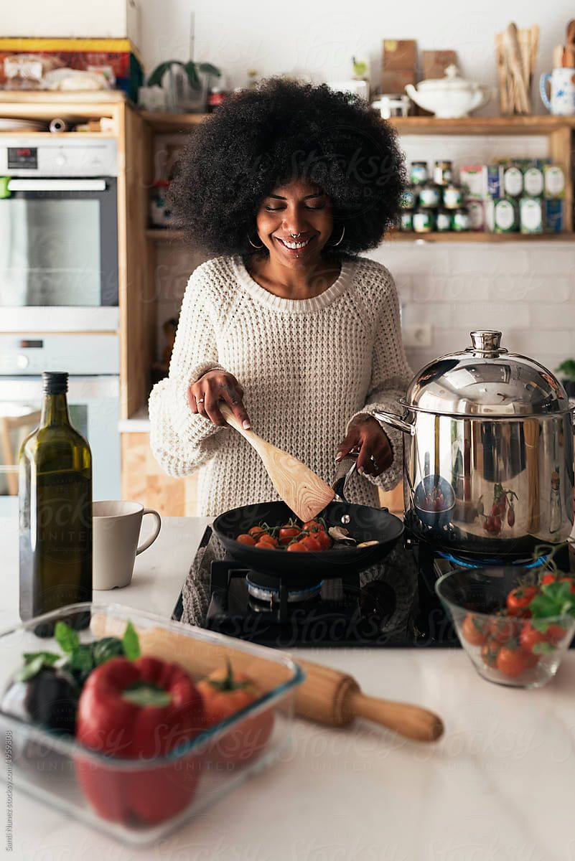
DES SERVICES LORSQUE LE BUDGET EST SERRÉ
Lorsque l'argent est rare, la chose la plus puissante dont vous disposez est votre grande idée et vos compétences.
De nombreuses entreprises de restauration sont idéales pour démarrer avec peu ou pas d'argent.
Ils n'ont souvent pas besoin d'un magasin physique, d'un équipement coûteux ou d'un stock important. Ils s'appuient plutôt sur votre expérience, votre culture et votre capacité à créer des liens significatifs par le biais de la nourriture.
Même si votre rêve est de vendre un jour un produit emballé, commencer par une entreprise de services peut être une première étape judicieuse, vous permettant de vous forger une réputation, de tester vos idées et de gagner de l'argent au fur et à mesure que vous vous développez.

Slide 10
DES SERVICES LORSQUE LE BUDGET EST SERRÉ
Exemples d'entreprises de restauration que vous pouvez créer avec un budget limité :
Restauration à domicile dans votre communauté et lors d'événements
Préparation de repas ou livraison à domicile (par exemple, plats traditionnels)
Cours de cuisine - en personne ou en ligne, pour partager votre culture et vos recettes
Dîners pop-up ou clubs de dégustation
Stands de nourriture de rue ou chariots de nourriture (saisonniers ou événementiels)
Services de chef privé pour les petits événements ou les familles
Stylisme alimentaire ou photographie si vous aimez la présentation
Visites gastronomiques ou récits culturels à travers la cuisine
Ce type d'entreprise peut souvent démarrer dans votre propre cuisine, avec vos propres outils, et se développer petit à petit.

Slide 11
DES SERVICES LORSQUE LE BUDGET EST SERRÉ
Qu'il s'agisse de votre cuisine, de votre sens de l'hospitalité, de votre connaissance des recettes traditionnelles ou de votre façon de rassembler les gens autour de la nourriture, chaque femme a quelque chose de précieux à offrir. Il est fort probable que vous possédiez déjà des compétences, des recettes, des techniques, des connaissances ou une expérience que d'autres sont prêts à payer.
La création d'une entreprise de restauration est l'un des moyens les plus souples de gagner de l'argent si.. :
Vous ne souhaitez travailler qu'à temps partiel ou de manière saisonnière
Vous devez travailler à domicile
Vous débutez dans un nouveau pays
Vous n'avez pas d'expérience professionnelle ni de qualifications formelles
Votre culture, votre nourriture, vos soins, ce ne sont pas de petites choses. Elles sont au cœur de votre entreprise.

Slide 12
AUTO-ÉVALUATION
Posez-vous la question : "Quelles sont mes compétences en matière d'alimentation que d'autres pourraient payer ?".
Cela pourrait être le cas :
Cuisiner ou faire des pâtisseries pour les autres
Enseigner un plat traditionnel de votre culture
Organiser de petits événements ou accueillir des personnes
Préparer des repas pour des personnes occupées ou des personnes âgées
Création de mélanges d'épices, de sauces ou de conserves
Raconter des histoires et partager le patrimoine alimentaire
Notez-en autant que possible. Commencez par ce que vous connaissez et aimez, développez votre étude de marché, et c'est là que votre entreprise peut commencer.
Téléchargez et remplissez le formulaire Cuisines : Auto-évaluation des entreprises de restauration
Double-cliquez sur l'icône pour ouvrir

Slide 13
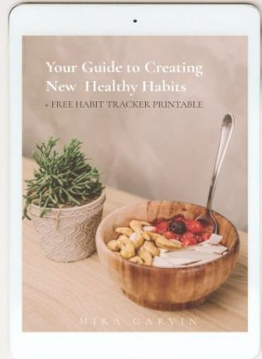
VENDRE UN SERVICE PERSONNEL - UN EXEMPLE
Mira Garvin vit à Dublin, mais est originaire de l'île Maurice. Elle a transformé sa passion pour la nourriture dans son pays d'adoption en une activité de coach en santé et en nutrition.
Les défis liés au bien-être ont conduit Mira à créer un blog culinaire et à suivre une formation de nutritionniste. Parmi les services qu'elle propose, elle dirige un programme de 10 semaines appelé Project Me pour les mères de nouveau-nés, afin de les aider à préparer des repas faciles et sains.
Cliquer pour lire

Slide 14
COMMENCER À TEMPS PARTIEL POURRAIT ÊTRE UNE OPTION
ENTREPRISE À TEMPS PARTIEL
Pour de nombreuses femmes, en particulier lorsqu'elles s'installent dans un nouveau pays ou qu'elles doivent jongler avec d'autres responsabilités, créer une entreprise alimentaire à temps partiel est un choix judicieux et valorisant. Cette approche est utile :
Diminuer le risque financier - pas besoin d'un investissement initial important
Tester les eaux - découvrir si le travail indépendant correspond à votre vie et à votre personnalité
Renforcer la confiance - tester son idée tout en apprenant au fur et à mesure
Gagnez de l'argent tout en apprenant - même de petites étapes peuvent rapporter de l'argent et ouvrir de nouvelles opportunités.
Vous pouvez toujours vous développer plus tard, en ajoutant du temps, des services ou des clients lorsque vous êtes prêt.
ENTREPRISES SAISONNIÈRES
Une autre option flexible consiste à gérer une entreprise de restauration saisonnière, qui travaille en fonction des vacances, des horaires scolaires ou des événements culturels. Il peut s'agir d'une activité à temps plein pendant certains mois ou à temps partiel tout au long de l'année. En voici quelques exemples :
Cuisine ou service de traiteur pour des célébrations religieuses ou culturelles
Vendre de la nourriture de rue ou des en-cas lors de festivals ou de marchés d'été
Proposer des préparations de repas de fêtes ou des menus pour des événements spéciaux
Tenir des pop-ups ou des stands de nourriture pendant les périodes de forte activité (Ramadan, Noël, etc.).
Encore une fois, vous n'êtes pas obligé de tout faire en même temps. C'est votre cuisine, votre temps, votre façon de faire.

Slide 15
CRÉER UNE ENTREPRISE À TEMPS PARTIEL - UN EXEMPLE
Mabel Chah est arrivée en Irlande en provenance du Cameroun en 2013. Alors qu'elle vivait dans un centre de prise en charge directe à Sligo, elle a été l'une des forces motrices de la Sligo Global Kitchen, qui donne aux demandeurs d'asile la possibilité de cuisiner leurs propres plats dans la cuisine du Model Arts Centre et d'inviter la communauté locale à partager un repas.
Mabel a créé sa propre entreprise à temps partiel, Chah's Hot Sauce, qu'elle a pu combiner avec ses études et ses activités de chanteuse et d'auteur-compositeur.

Slide 16
04
L’EXPLOITATION - LE "COMMENT" D'UNE ENTREPRISE ALIMENTAIRE

Slide 17
DEVENIR OPÉRATIONNEL !
Il s'agit de l'aspect pratique de la création d'une entreprise alimentaire, qui vous permet de comprendre comment tout fonctionne dans la vie réelle. Il s'agit des décisions quotidiennes et des outils physiques dont vous aurez besoin pour préparer, servir et vendre vos produits alimentaires, que ce soit à la maison, dans une cuisine partagée ou sur un étal de marché.
Vous devrez prévoir :
L'endroit où vous préparez vos aliments - cuisine à domicile, espace partagé, pop-up
Quels sont les équipements et les outils dont vous avez besoin - pots, emballages, réfrigération, conteneurs de livraison ?
L'origine des ingrédients et des fournitures - approvisionnement local, durable ou culturel
Comment rester sûr et légal - hygiène alimentaire, traçabilité, propreté et conformité
Comment vous emballez et stockez vos aliments - pour les marchés, les commandes en ligne ou la livraison.
Comment fonctionne votre processus - de la cuisine à la vente et à la réception du paiement
Choisir le bon espace pour cuisiner est l'une des décisions les plus importantes et les plus pratiques que vous aurez à prendre. Ce choix a une incidence sur l'organisation juridique, les normes d'hygiène, les besoins en équipement et la manière dont vous évoluerez au fil du temps. Examinons quelques options..

Slide 18
1. Où préparerez-vous vos aliments ?
Vos conditions de vie personnelles vous permettent-elles de produire à partir d'une cuisine familiale ?
#
Dans de nombreux pays de l'UE, vous pouvez légalement préparer des aliments à domicile, mais uniquement si votre cuisine répond à certaines normes d'hygiène et de sécurité. Cette pratique est souvent autorisée pour les aliments non périssables et à faible risque (tels que les confitures, les mélanges d'épices ou les produits de boulangerie) ou pour la restauration à petite échelle.
Points à prendre en compte :
Disposez-vous d'un espace de stockage séparé pour les ingrédients et le matériel de votre entreprise ?
Votre cuisine est-elle très propre et sans désordre ?
Pouvez-vous vous assurer qu'aucun animal domestique ou enfant n'interfère avec la production ?
Devez-vous enregistrer votre cuisine à domicile auprès des autorités alimentaires locales ?
💡 Renseignez-vous auprès de votre municipalité ou de votre agence locale de sécurité alimentaire (elles disposent souvent de directives en plusieurs langues).

Slide 19
1. Où préparerez-vous vos aliments ?
Êtes-vous autorisé à produire des aliments à domicile en toute légalité ?
Chaque pays de l'UE, et souvent chaque ville, a des règles différentes. Vous devrez :
Enregistrez votre entreprise alimentaire auprès des autorités locales
Suivre un cours de sécurité alimentaire ou obtenir un certificat d'hygiène
Être ouvert aux inspections sanitaires à domicile
Séparer clairement l'espace de cuisson personnel de l'espace de cuisson professionnel
En cas de doute, commencez par prendre contact :
Le bureau de votre municipalité
L'agence locale de sécurité alimentaire ou le service de santé publique
Une entreprise locale de femmes ou un groupe de soutien aux migrants - ils disposent souvent d'informations dans votre langue.

Slide 20
1. Où préparerez-vous vos aliments ?
Cuisines partagées ou communautaires/incubateurs
Si votre domicile ne convient pas ou n'est pas autorisé, vous pouvez louer du temps dans une cuisine agréée conçue pour les petites entreprises. Ce sont d'excellentes options car elles répondent déjà aux normes de sécurité alimentaire et disposent de l'équipement professionnel dont vous avez besoin.
Qu'est-ce que c'est ?
Cuisines partagées : Cuisines commerciales que plusieurs petites entreprises alimentaires louent à l'heure ou à la journée. Elles sont souvent utilisées par les traiteurs, les boulangers ou les cuisiniers ambulants.
Cuisines communautaires/incubateurs : Généralement gérées par des organisations à but non lucratif ou des conseils locaux, ces cuisines soutiennent les micro-entreprises en leur offrant un espace, une formation et un mentorat.
Ils comprennent souvent des entrepôts, des chambres froides, des zones de livraison et parfois un service d'emballage.
Avantages :
Pas besoin d'investir dans un équipement coûteux au départ
Accès à un espace propre, légal et professionnel
Possibilités d'entrer en contact avec d'autres petits producteurs de denrées alimentaires
Termes de recherche : "cuisine d'économat", "incubateur alimentaire", "cuisine de travail"

Slide 21
2. DE QUEL ÉQUIPEMENT AVEZ-VOUS BESOIN ?
Créer une entreprise alimentaire ne signifie pas qu'il faille s'équiper d'une cuisine professionnelle dès le premier jour. De nombreuses femmes commencent avec ce qu'elles ont déjà et investissent progressivement au fur et à mesure que leur entreprise se développe. Cette section vous aide à réfléchir aux outils, à l'équipement et aux fournitures dont vous aurez besoin pour produire, emballer et vendre vos produits alimentaires de manière sûre et efficace, sans dépenser trop.
Commencez par ce que vous possédez déjà. Avant d'acheter quoi que ce soit de nouveau, faites le point :
Quelles casseroles, poêles, plaques de cuisson ou couteaux utilisez-vous déjà ?
Avez-vous un mixeur, une cuisinière ou un four qui fonctionne bien ?
Pouvez-vous utiliser votre table à manger pour préparer ou emballer vos affaires ?
Vos outils sont-ils en bon état et faciles à nettoyer ?
Conseil : séparez l'usage professionnel lorsque c'est possible - réservez certains ustensiles ou récipients à votre entreprise alimentaire.

Slide 22
2. DE QUEL ÉQUIPEMENT AVEZ-VOUS BESOIN ?
Les différents types d'aliments nécessitent des outils différents. Voici les catégories les plus courantes :
Pour les aliments secs ou les conserves (par exemple, les mélanges d'épices, les chutneys, les sauces) :
Grandes casseroles pour faire bouillir ou conserver
Balance pour le portionnement
Mixeur ou broyeur (pour les épices, les pâtes, etc.)
Entonnoir, louches, bols à mélanger
Bocaux en verre, bouteilles ou sachets alimentaires refermables
Étiquettes (manuscrites ou imprimables)
Pour la cuisson :
Moules, plaques, poches à douille, spatules
Batteur à main électrique ou batteur sur socle Tasses à mesurer, balance numérique
Thermomètre de four
Grilles de refroidissement
Récipients ou boîtes hermétiques pour le transport

Slide 23
2. DE QUEL ÉQUIPEMENT AVEZ-VOUS BESOIN ?
Les différents types d'aliments nécessitent des outils différents. Voici les catégories les plus courantes :
Pour la restauration ou les plats chauds :
Grandes marmites, tandoors, cuiseurs à riz, mijoteurs
Conteneurs résistants à la chaleur pour la livraison
Thermomètres (pour s'assurer que les aliments restent chauds ou froids)
Emballages réutilisables ou compostables
Grandes planches de préparation, ustensiles de service
Sacs alimentaires isothermes (pour les livraisons ou les marchés)
Utile :
Imprimante d'étiquettes ou imprimante à jet d'encre
Machine à emballer sous vide (pour la fraîcheur)
Barèmes de livraison (pour le calcul des frais de port)
Rayonnages ou étagères de stockage
Plastifieuse

Slide 24
2. DE QUEL ÉQUIPEMENT AVEZ-VOUS BESOIN ?
Emballage
L'emballage est un élément essentiel de votre entreprise alimentaire, car il permet de protéger votre produit, d'instaurer un climat de confiance, d'exprimer votre identité culturelle et de vous démarquer sur le marché.
L'importance d'un bon emballage
Sécurité alimentaire : Préserve la fraîcheur, la propreté et la non-contamination de vos produits
Conformité légale : Aide à respecter les lois sur la sécurité alimentaire (par exemple, l'étiquetage, le scellement)
L'image de marque : Elle raconte votre histoire avant même que l'on goûte à votre nourriture.
Prêt pour le transport : Suffisamment solide pour survivre à une livraison ou à un jour de marché
Expérience client : Apparaît comme professionnel et crée un climat de confiance

Slide 25
2. DE QUEL ÉQUIPEMENT AVEZ-VOUS BESOIN ?
Types d'emballage en fonction du produit
Aliments chauds/préparés (restauration/livraison)
Contenants écologiques pour les plats à emporter (carton, plastique compostable)
Sacs thermiques ou doublure en aluminium pour la conservation de la chaleur
Autocollants inviolables pour la confiance des clients
Compartiments séparés pour les sauces, le pain, le riz, etc.
Produits de boulangerie
Boîtes en carton avec inserts (pour les pâtisseries)
Sacs compostables ou emballages transparents biodégradables
Papier sulfurisé à l'intérieur pour éviter les taches d'huile
Base solide pour l'empilage ou la présentation
Mélanges d'épices, mélanges secs, thés
Pochettes en papier kraft refermables avec fenêtre
Sacs en aluminium à fermeture éclair
Petits pots en verre ou en PET avec couvercles à vis
La zone d'étiquetage doit être plate et visible
Confitures, Chutneys, Sauces
Bocaux en verre avec couvercles hermétiques
Couvercles thermoscellés pour une meilleure conservation
Étiquettes de sécurité/scellés anti-violation

Slide 26
3. Où se procurer les ingrédients et les fournitures ?
Approvisionnement local, durable ou culturel
Ce que vous cuisinez dépend de ce à quoi vous avez accès et de la manière dont vous choisissez de vous approvisionner. Que vous prépariez des plats de votre pays d'origine ou que vous créiez une fusion d'ingrédients locaux et traditionnels, la façon dont vous faites vos achats et l'endroit où vous les faites font partie de l'histoire de votre entreprise.
Objectifs clés en matière d'approvisionnement :
Une qualité fiable - Fraîche, sûre et constante
Des prix équitables - abordables dès maintenant et évolutifs au fur et à mesure de votre croissance
Authenticité et fournisseurs dignes de confiance - Fidèle à vos racines culturelles ou à la cuisine que vous avez choisie
Durabilité - Si possible, réduire les déchets et soutenir les écosystèmes locaux

Slide 27
3. Où se procurer les ingrédients et les fournitures ?
Types de fournisseurs que vous pouvez envisager
1. Marchés et agriculteurs locaux
Idéal pour les produits frais, les herbes, les œufs et même le miel ou les céréales.
Souvent plus flexible pour les petites commandes
Établir des contacts dans votre région
Renseignez-vous sur les remises en vrac ou sur les articles "imparfaits" à un prix inférieur.
2. Épiceries ethniques
Essentiel pour les ingrédients culturels (par exemple la farine d'injera, la pâte de tamarin, les bananes plantains)
Aidez à préserver l'authenticité de vos recettes
Beaucoup fournissent également des emballages ou des épices en vrac
3. Magasins de gros Cash & Carry
Des quantités plus importantes à des prix plus bas (comme Metro, Makro, Suma, etc.)
Nécessité d'un enregistrement commercial pour accéder à certains services
Bon pour les produits secs, les huiles, les ingrédients de boulangerie, les emballages
4. Fournisseurs de produits alimentaires en ligne
Utile si l'accès local est limité (en particulier pour les ingrédients rares)
Surveillez les frais d'expédition - les envois en nombre peuvent permettre d'économiser de l'argent
Vérifiez toujours les pratiques de sécurité alimentaire approuvées par l'UE

Slide 28
3. Où se procurer les ingrédients et les fournitures ?
Questions à poser lors du choix des fournisseurs
Ce produit est-il sûr et autorisé à être utilisé dans mon pays pour la revente ?
La qualité sera-t-elle constante (goût, texture, fraîcheur) ?
Quels sont les montants minimums de commande ? Le produit est-il disponible en petites quantités ou dois-je acheter de grandes quantités ?
Peuvent-ils commander des produits spécifiques sur demande ?
Cet ingrédient correspond-il à l'histoire que je veux raconter avec mon plat ?
Puis-je faire confiance à ce fournisseur en matière de livraison et de fiabilité ?
Les prix sont-ils équitables et stables dans le temps ?
Proposent-ils des conditions de crédit ou une certaine souplesse de paiement (pouvez-vous payer une semaine plus tard si nécessaire ? Sont-ils ouverts aux accords avec les petites entreprises ?)
Sont-ils accueillants et soutiennent-ils les petites entreprises dirigées par des migrants ? Vous traiteront-ils avec respect et seront-ils disposés à en apprendre davantage sur vos ingrédients ?
Pouvez-vous construire une bonne relation au fil du temps ?

Slide 29
4. Comment rester dans la légalité et en sécurité ?
Lorsque les gens mangent vos aliments, ils vous confient leur santé. Votre tâche consiste à assurer la sécurité de ces aliments, depuis votre cuisine jusqu'à leurs mains. Vous devez préparer
Formation à l'hygiène et à la sécurité alimentaires
La plupart des pays de l'UE exigent que vous suiviez un cours de base sur la sécurité alimentaire, souvent appelé "certificat de manipulation des aliments" ou "formation HACCP". Ces formations sont généralement disponibles en ligne, à bas prix ou gratuitement, et dans plusieurs langues. Certains conseils ou centres pour migrants les proposent même gratuitement aux petites entreprises qui démarrent.
Recherchez "cours de sécurité alimentaire + votre ville/pays" pour trouver des options locales.
Enregistrement de votre entreprise alimentaire
Vous devez enregistrer votre entreprise alimentaire auprès des autorités locales, même si vous travaillez à domicile ou à temps partiel. Cette démarche est généralement gratuite ou peu coûteuse, mais elle doit être effectuée avant que vous ne commenciez à vendre. Les autorités peuvent inspecter votre cuisine, mais ce n'est pas pour vous mettre la puce à l'oreille, c'est pour assurer votre sécurité et vous guider.
En Suède, c'est l'Agence alimentaire suédoise (Livsmedelsverket) qui s'en charge : La France, par l'intermédiaire de la DDPP ; l'Irlande, par le HSE ; et les Pays-Bas, par l'Autorité néerlandaise de sécurité des aliments et des produits de consommation (NVWA).

Slide 30
4. Comment rester dans la légalité et en sécurité ?
Lorsque les gens mangent vos aliments, ils vous confient leur santé. Votre tâche consiste à assurer la sécurité de ces aliments, depuis votre cuisine jusqu'à leurs mains. Vous devez préparer
Formation à l'hygiène et à la sécurité alimentaires
La plupart des pays de l'UE exigent que vous suiviez un cours de base sur la sécurité alimentaire, souvent appelé "certificat de manipulation des aliments" ou "formation HACCP". Ces formations sont généralement disponibles en ligne, à bas prix ou gratuitement, et dans plusieurs langues. Certains conseils ou centres pour migrants les proposent même gratuitement aux petites entreprises qui démarrent.
Recherchez "cours de sécurité alimentaire + votre ville/pays" pour trouver des options locales.
Enregistrement de votre entreprise alimentaire
Vous devez enregistrer votre entreprise alimentaire auprès des autorités locales, même si vous travaillez à domicile ou à temps partiel. Cette démarche est généralement gratuite ou peu coûteuse, mais elle doit être effectuée avant que vous ne commenciez à vendre. Les autorités peuvent inspecter votre cuisine, mais ce n'est pas pour vous mettre la puce à l'oreille, c'est pour assurer votre sécurité et vous guider.
En Suède, c'est l'Agence alimentaire suédoise (Livsmedelsverket) qui s'en charge : La France, par l'intermédiaire de la DDPP ; l'Irlande, par le HSE ; et les Pays-Bas, par l'Autorité néerlandaise de sécurité des aliments et des produits de consommation (NVWA).

Slide 31
4. Comment rester dans la légalité et en sécurité ?
Règles d'étiquetage des denrées alimentaires
Si vous emballez vos aliments (bocaux, sacs, boîtes), l'étiquette doit comporter les informations suivantes :
Nom du produit
Liste complète des ingrédients (par ordre de quantité)
Les allergènes sont clairement indiqués (par exemple, contient du lait, du blé).
Date de péremption
Poids net
Votre nom/nom de l'entreprise et vos coordonnées
Pays d'origine (s'il n'est pas local)
Facultatif mais utile : instructions de conservation, conseils de réchauffage, petite histoire culturelle.

Slide 32
5. Comment allez-vous emballer et conserver vos aliments ?
Une fois que vos produits alimentaires sont fabriqués, ils doivent être protégés, présentés et conservés, qu'ils soient vendus sur un marché, livrés à un voisin ou expédiés au-delà des frontières. Le bon plan d'emballage et de stockage permet à vos aliments de rester sûrs, légaux et attrayants pour les clients.
Pourquoi c'est important :
Protection - Empêche la détérioration, les déversements et les dommages
Conformité - Conforme à la législation européenne en matière de sécurité alimentaire et d'étiquetage
Image de marque - donne à votre produit un aspect professionnel et spécial
Stockage - Garde vos aliments frais et organisés jusqu'à leur vente
Considérations relatives à l'emballage. Choisissez un emballage qui est :
Sécurité alimentaire, suffisamment robuste pour être manipulé et distribué
Attrayante et adaptée à la marque
Adapté au type d'aliment (sec, liquide, fragile, etc.)
Respectueux de l'environnement si possible (recyclable, compostable)

Slide 33
6. Fonctionnement du processus
Planifier votre chaîne d'approvisionnement alimentaire et vos opérations quotidiennes
Une fois que vous savez ce que vous vendez et où vous le vendez, vous avez besoin d'un plan clair sur la façon dont tout se déroule, étape par étape. Il s'agit de votre chaîne d'approvisionnement et de votre plan de production, depuis l'approvisionnement en ingrédients jusqu'à la cuisson, l'emballage et la livraison.
Cette section vous aide à rester organisé, à gagner du temps et à vous préparer à des surprises.
Votre chaîne d'approvisionnement alimentaire
Comprend tout ce qui se passe entre le moment où vous achetez vos ingrédients et le moment où votre client reçoit le produit final. Un exemple simple :
Acheter des ingrédients auprès d'un fournisseur
Préparer les aliments dans votre cuisine
L'emballer et l'étiqueter en toute sécurité
Stockez-le dans un endroit frais et propre
Livrer le produit au client ou à l'endroit où vous le vendrez
Obtenir un retour d'information et un paiement
Posez-vous la question :
Quelles sont les étapes à suivre chaque jour/semaine ?
Où y a-t-il des retards ou des goulets d'étranglement ?
Êtes-vous trop dépendant d'un seul fournisseur ou d'un seul outil ?
Calendrier de production
Combien de temps faut-il pour produire vos aliments ? Cela comprend
Approvisionnement en ingrédients (1-2 jours ?)
Temps de préparation et de cuisson (2 heures ? 8 heures ?)
Refroidissement, emballage et étiquetage
Livraison ou stockage
Vous devez également prévoir :
Commandes urgentes : Pouvez-vous augmenter la production rapidement ?
Retards : Que se passe-t-il si votre ingrédient clé est en rupture de stock ?
Passer à l'échelle supérieure : Que se passe-t-il si vous recevez une grosse commande, pouvez-vous y faire face ?

Slide 34
6. Fonctionnement du processus
Planifier votre chaîne d'approvisionnement alimentaire et vos opérations quotidiennes
Faisabilité de la production
Faites le lien avec votre étude de marché :
Le produit correspond-il à ce que les clients ont dit vouloir ?
Pouvez-vous produire suffisamment pour répondre à la demande sans vous épuiser ?
Vos prix sont-ils réalistes par rapport à vos délais et coûts de production ?
Si quelque chose prend trop de temps ou coûte trop cher à fabriquer, il se peut que ce ne soit pas faisable ou qu'il faille simplifier.
Vulnérabilité : Qu'est-ce qui pourrait mal tourner ?
Pensez à l'avance aux problèmes potentiels :
Le fournisseur ne livre pas à temps
Rupture du four ou du réfrigérateur
L'emballage est épuisé
Une urgence personnelle vous empêche de cuisiner
Posez-vous la question :
Comment gérer le risque ? (Fournisseur de secours ? Lot d'urgence ?)
Cela m'arrêterait-il complètement ou me ralentirait-il seulement ?
Comment puis-je expliquer les retards de manière professionnelle aux clients ?
💡 Préparez un plan B simple pour vos étapes les plus importantes.

Slide 35
STOCKS ET MATÉRIAUX - CE QU'IL FAUT PRENDRE EN COMPTE
Rotation des stocks : À quel rythme devrez-vous vous réapprovisionner ? Il s'agit d'un chiffre important qui permet d'évaluer la force de vente de votre entreprise.
Besoins en stocks spéciaux : Disposez-vous d'un plan pour répondre aux besoins saisonniers en matière de stocks ?
Il s'agit notamment d'un plan de commande avec délai d'exécution.
Contrôle des stocks : Vous devrez établir un plan de suivi et de contrôle des stocks. N'oubliez pas que le stock est synonyme d'argent liquide et qu'il convient donc de le gérer de manière très rigoureuse.
Conditions de paiement : Soyez très clair sur la base de la relation fournisseur-acheteur. Quelles sont ses conditions de paiement ? Quelles sont les conditions de livraison ?
Plan de secours :
Il est important de disposer d'un plan de secours au cas où vous perdriez un fournisseur ou si celui-ci n'était pas en mesure de répondre à vos besoins. Ce plan peut inclure des options de fournisseurs alternatifs.

Slide 36
LA QUALITÉ, UNE PRIORITÉ ABSOLUE
Lorsque les clients sentent qu'ils peuvent compter sur la qualité constante de vos produits, ils sont plus enclins à vous renouveler leur confiance.
Une qualité constante exige un travail acharné, une attention particulière aux détails et des systèmes de contrôle et d'évaluation de la conformité de vos produits aux normes que vous avez fixées.
Le contrôle de la qualité est un processus continu qui touche tous les domaines, des achats à la distribution en passant par la production.
Parce que votre nourriture est votre réputation.
Dans une petite entreprise alimentaire, la qualité est primordiale. Les gens ne se souviendront pas seulement du goût de vos plats, ils se souviendront de ce qu'ils ont ressenti.

Slide 37
CONDITIONS D'EXERCICE - CE QU'IL FAUT SAVOIR
Il s'agit d'un domaine très important qu'il convient d'aborder correctement dès le départ. Vos conditions générales de vente décrivent les détails importants que vous communiquez à vos clients avant qu'ils n'achètent, afin de garantir une compréhension mutuelle.
CONDITIONS DE PAIEMENT - vos décisions concernant le moment où un client paie - s'agit-il d'un paiement anticipé, d'un paiement à la livraison, d'un crédit à 15 ou 30 jours, d'éventuelles pénalités de retard ?
ARRANGEMENTS DE LIVRAISON - livraison gratuite ou frais de livraison ?
GARANTIE - sur votre travail offre une assurance, même si elle est générale. Par exemple, nous offrons une garantie de remboursement de 30 jours sur tous les articles non périssables. Les articles périssables ne peuvent pas être retournés.
Parfois appelées T&C (terms and conditions) - elles couvrent

Slide 38
CONDITIONS D'EXERCICE - CE QU'IL FAUT SAVOIR
DÉLAIS DE LIVRAISON - Indiquez les dates de livraison prévues à partir du moment de la commande.
POLITIQUES DE REMBOURSEMENT OU DE RETOUR -
- Les sites de commerce électronique consacrent généralement leur propre page web à cette politique. Si vous
vendent des produits en ligne, vous pouvez également inclure ces politiques dans vos conditions générales de vente.
- Les détaillants appliquent normalement des politiques de retour ou de remboursement distinctes.
- Pour les entreprises de services, la politique de retour dépend des éléments suivants
votre service
DÉCLARATION DE CONFIDENTIALITÉ - Si vous traitez des informations personnellement identifiables, vous avez besoin d'une politique de confidentialité. Il est toujours recommandé de faire référence à la confidentialité dans vos conditions générales de vente, mais vous aurez également besoin d'une politique de confidentialité distincte. Cette section n'a pas besoin d'être longue.
Parfois appelées T&C (terms and conditions) - elles couvrent

Slide 39
BESOIN D'AIDE ?
Même si vous créez votre entreprise en tant que société unipersonnelle, vous devrez peut-être prévoir d'engager du personnel clé pour vous aider dans votre entreprise. Il peut s'agir d'un membre du personnel, d'un freelance ou d'un entrepreneur indépendant qui vous aidera à mener à bien les activités de l'entreprise.
Si vous avez besoin de personnel dès le départ, pensez à votre équipe de démarrage :
Qui fait partie de votre équipe de démarrage ?
Quel sera son principal domaine de responsabilité ? Décrivez ce que vous pensez être son rôle et ses tâches et expliquez en quoi il est qualifié ou compétent pour ces tâches.
Quel sera leur coût pour votre entreprise et pouvez-vous vous permettre de les prendre en charge ?

Slide 40
05
L'aspect juridique de la création d'entreprise

Slide 41
LE CHOIX DU MODE DE CRÉATION DE L'ENTREPRISE EST UNE ÉTAPE IMPORTANTE.
Dans cette section, nous vous présentons les principales structures d'entreprise et les options qui s'offrent à vous. Il est important que vous compreniez les lois locales, régionales et fédérales lorsque vous créez votre nouvelle entreprise.
Les entreprises commerciales peuvent être structurées de différentes manières, mais il existe généralement trois formes juridiques.
Entreprise individuelle
Partenariat
Société anonyme
Nous vous présentons ensuite quelques structures commerciales intéressantes et émergentes.

Slide 42
NÉGOCIANT INDÉPENDANT
La plupart des femmes qui se lancent dans une activité alimentaire le font sous la forme d'une entreprise individuelle - la structure juridique la plus simple et la plus souple. Vous pouvez gérer votre entreprise seule, depuis votre cuisine ou un étal de marché, sans avoir besoin d'associés ou d'une structure d'entreprise.
Qu'est-ce qu'un entrepreneur individuel ?
Être une entreprise individuelle signifie :
Vous possédez et gérez vous-même l'entreprise
Vous gardez les bénéfices
Vous êtes personnellement responsable de l'entreprise (dettes, impôts, etc.).
Ce que vous devez faire (en fonction de votre pays)
En général, vous devez :
S'inscrire en tant qu'entreprise individuelle auprès de l'autorité locale chargée de la gestion des entreprises
Demander un numéro d'identification fiscale ou un numéro de TVA (si vos revenus sont supérieurs à la limite)
Enregistrez votre entreprise alimentaire auprès de votre bureau local de sécurité alimentaire.
Suivez l'évolution de vos revenus et de vos dépenses
Déclarer ses revenus une fois par an (simple déclaration fiscale)
S'INSCRIRE .
Suède : verksamt.se
Pays-Bas : www.kvk.nl
Irlande : Enregistrement des ROS
France : Guichet des formalités des entreprises | Service-Public.fr

Slide 43
NÉGOCIANT INDÉPENDANT
Qu'en est-il des impôts ?
En tant qu'entreprise individuelle :
Vous payez l'impôt sur vos bénéfices (et non sur le total de vos ventes).
Vous pouvez déduire les frais professionnels (ingrédients, emballages, étiquettes, etc.).
Vous devrez peut-être facturer la TVA si vous dépassez le seuil de revenu.
Vous êtes responsable de la conservation des reçus et des registres
Risques à connaître
Si votre entreprise a des dettes ou des problèmes, vous êtes personnellement responsable - il n'y a pas de séparation juridique comme dans le cas d'une société à responsabilité limitée.
Vous devez séparer l'argent de votre entreprise de votre argent personnel.
Souscrire une assurance responsabilité civile produits

Slide 44
UN PARTENARIAT COMMERCIAL
On parle de partenariat lorsque deux personnes ou plus gèrent ensemble une entreprise et en partagent les bénéfices. Vous pouvez envisager de créer une entreprise alimentaire avec un ami, un parent ou une personne qui possède des compétences que vous n'avez pas. Par exemple :
L'un de vous aime cuisiner, l'autre est doué pour gérer l'argent
L'un parle couramment la langue locale, l'autre connaît les recettes et les traditions.
L'un veut vendre en personne, l'autre crée une boutique en ligne
Lorsqu'il fonctionne bien, un partenariat peut apporter du soutien, de l'énergie et un succès partagé.
Pourquoi créer un partenariat ?
Vous pouvez partager les coûts, les risques et les responsabilités.
Vous réunissez différents talents (par exemple, marketing, cuisine, design).
Vous n'êtes pas obligé de tout faire seul, vous pouvez vous sentir plus en sécurité et plus fort.
Le temps et les idées de deux personnes peuvent vous permettre de vous développer plus rapidement.

Slide 45
UN PARTENARIAT COMMERCIAL
Mais choisissez avec soin. Tout partenariat n'est pas forcément une bonne idée.
De nombreuses petites entreprises échouent parce que les partenaires ne se sont pas mis d'accord sur l'argent, la direction ou les efforts à fournir. Posez-vous la question :
Avons-nous les mêmes valeurs et les mêmes objectifs ?
Pouvons-nous parler franchement en cas de problème ?
Sommes-nous tous deux prêts à travailler dur et à nous engager ?
Que se passe-t-il si une personne veut partir ?
Protégez-vous avec un accord de partenariat
Avant de commencer, écrivez :
Qui fait quoi
Comment les bénéfices (et les coûts) sont partagés
Qui décide des prix, des fournisseurs ou des changements importants ?
Que se passe-t-il si une personne veut arrêter ou si l'entreprise ferme ?
C'est ce qu'on appelle un accord de partenariat. Vous n'avez pas besoin d'un avocat, mais il est judicieux de mettre votre accord par écrit, même pour des amis ou des membres de la famille.

Slide 46
SOCIÉTÉ À RESPONSABILITÉ LIMITÉE - une entité juridique distincte
Une société à responsabilité limitée est un type d'entreprise qui est juridiquement séparée de vous en tant que personne. Cela signifie que la société a son propre nom, son propre compte bancaire et ses propres responsabilités.
En cas de problème, par exemple si l'entreprise doit de l'argent ou est poursuivie en justice, seuls les actifs de l'entreprise sont menacés, et non votre argent ou vos biens personnels (à condition que vous ayez respecté la loi et que vous n'ayez pas donné de garantie personnelle).
Pourquoi choisir une société anonyme ?
Votre argent personnel, votre maison ou vos biens sont protégés
Il peut donner à votre entreprise une image plus professionnelle et plus digne de confiance.
Certains grands clients ou magasins ne travailleront qu'avec des entreprises
Il peut vous aider à vous développer, à embaucher du personnel ou à attirer des investisseurs.
Ce qu'il faut savoir
C'est plus compliqué que d'être une entreprise individuelle ; vous devez déposer des comptes chaque année et respecter davantage de règles.
Vous devez enregistrer officiellement la société (auprès du registre du commerce de votre pays).
Vous devez ouvrir un compte bancaire professionnel
Vous pouvez avoir besoin de l'aide d'un comptable ou d'un expert-comptable.

Slide 47
D'AUTRES MOYENS INTÉRESSANTS D'ENTRER EN AFFAIRES
1. L'entreprise sociale
Une entreprise qui vend des biens ou des services (comme toute autre entreprise) mais qui utilise ses bénéfices pour faire du bien à la communauté ou pour une cause sociale. Exemples d'aliments :
Une entreprise de restauration qui forme des femmes migrantes, par exemple Marie Curry - Traiteur et Restaurant Solidaire
Un stand de nourriture qui donne des repas aux familles dans le besoin
Une entreprise qui soutient les coopératives agricoles dans votre pays d'origine
2. Entreprise communautaire
Souvent géré par un groupe de personnes pour répondre aux besoins de leur quartier ou de leur ville. Il peut s'agir de nourriture, de services ou d'événements locaux, et les bénéfices sont généralement réinvestis dans la région.
Exemples dans l'alimentation :
Une cuisine commune pour les cuisiniers locaux
Une plate-forme alimentaire qui relie les producteurs migrants aux acheteurs
Un café communautaire à bas prix géré par des bénévoles
Voici quelques structures d'entreprise intéressantes qui peuvent soutenir votre démarrage d'entreprise de manière plus créative :
Entreprise sociale
Entreprises communautaires
Collectifs
Innovation sociale

Slide 48
D'AUTRES MOYENS INTÉRESSANTS D'ENTRER EN AFFAIRES
3. Collectifs
Un groupe de personnes travaillant ensemble avec des valeurs partagées et un droit de parole égal, pas de patron, juste une prise de décision commune.
Dans le domaine de l'alimentation, cela pourrait ressembler à ce qui suit :
Une équipe de femmes de cultures différentes partageant un stand sur un marché
Une cuisine collective avec des outils et des horaires de réservation partagés
Un événement pop-up narratif et gastronomique créé à plusieurs voix
4. L'innovation sociale
L'innovation sociale consiste à utiliser de nouvelles idées pour résoudre d'anciens problèmes, en particulier de manière créative ou culturelle.
Dans le domaine de l'alimentation, il peut s'agir de
Une boîte alimentaire "payez ce que vous pouvez" (pay-what-you-can)
Un club de recettes qui enseigne la langue et la cuisine en même temps
Voici quelques structures d'entreprise intéressantes qui peuvent soutenir votre démarrage d'entreprise de manière plus créative :
Entreprise sociale
Entreprises communautaires
Collectifs
Innovation sociale

Slide 49
02
Commencer par les places de marché en ligne

Slide 50
COMMENCER PAR LES PLACES DE MARCHÉ EN LIGNE
Nous vivons une époque passionnante pour les entrepreneurs du secteur alimentaire. La façon dont les gens achètent et découvrent la nourriture a évolué, de plus en plus de clients recherchent en ligne des expériences culinaires uniques, faites maison et culturellement riches.
Cela signifie que vous n'avez pas besoin d'un magasin ou d'un étal de marché pour commencer. Depuis votre propre cuisine, vous pouvez commencer modestement et toucher des clients au niveau local et dans l'ensemble de l'UE.
Les plateformes permettent à une femme au Portugal de vendre sa sauce piquante ou ses mélanges d'épices faits à la main à un client en Belgique, le tout depuis son domicile.
Veillez à respecter les réglementations de votre pays en matière de sécurité alimentaire et d'étiquetage.
Ces plateformes fonctionnent bien pour :
Produits alimentaires conservés - articles de longue conservation, faciles à emballer et pouvant être expédiés en toute sécurité, tels que
Confitures et conserves, cornichons et légumes fermentés
Mélanges d'épices et sauces sèches
Mélanges pour pâtisseries ou snacks secs traditionnels
Cours de cuisine en ligne ou expériences culinaires virtuelles Vendez vos connaissances plutôt qu'un produit ! Il peut s'agir de
Cours de cuisine en ligne ponctuels ou récurrents
Ateliers autour d'un plat ou d'un aliment de fête
Expériences culturelles virtuelles en matière d'alimentation - récits, recettes et cuisine commune
La narration culturelle à travers la nourriture Les plateformes comme Etsy et Instagram sont parfaites pour :
Partager votre patrimoine grâce à des fiches de recettes, des livres de cuisine numériques ou des plans de repas téléchargeables.
Vente d'objets artisanaux ou de cadeaux liés à l'alimentation (par exemple, kits d'épices + recettes)

Slide 51
MARCHÉS EN LIGNE
Dans cette section, vous allez :
Qu'est-ce qu'un marché en ligne ?
Découvrez les avantages des places de marché en ligne et leurs différences par rapport aux sites de commerce électronique indépendants.
Pleins feux sur les principales places de marché en ligne et les avantages et inconvénients de chacune d'entre elles
Ce qu'il faut pour vendre sur une place de marché en ligne

Slide 52
QU'EST-CE QU'UNE PLACE DE MARCHÉ EN LIGNE ET POURQUOI CELA POURRAIT-IL VOUS CONVENIR ?
Une place de marché en ligne est un site web sur lequel de nombreux vendeurs différents peuvent répertorier et vendre leurs produits ou services, comme une version numérique d'un marché ou d'un bazar. Vous n'avez pas besoin d'avoir votre propre site web ni de compétences techniques. Il vous suffit de créer un profil, d'inscrire votre produit et la plateforme vous met en relation avec des acheteurs potentiels.
Pourquoi utiliser un marché en ligne ?
Avantages :
Faible coût de départ - pas besoin de créer son propre site web
Accès à des audiences prêtes à l'emploi qui naviguent et achètent déjà
Outils intégrés pour l'expédition, les paiements et les messages des clients
Vous pouvez commencer modestement et évoluer à votre rythme
Par rapport aux sites de commerce électronique indépendants :
Les places de marché en ligne vous offrent une visibilité immédiate, alors qu'un site web personnel prend du temps (et de l'argent) pour attirer des visiteurs
Les places de marché s'occupent de certains détails techniques pour vous (paiement, inscriptions, etc.).
Votre boutique fait partie d'un écosystème plus large, ce qui contribue à instaurer un climat de confiance avec les clients.

Slide 53
PLEINS FEUX SUR LES PLACES DE MARCHÉ À CONSIDÉRER
Plate-forme | Bon pour | Pour | Cons
Etsy | Produits alimentaires artisanaux et spécialisés | Facile à utiliser, communauté forte, bon pour la narration | Frais, limités à certains types d'aliments
Amazon Handmade/FBA | Aliments conditionnés évolutifs et stables à l'étalage | Grande base de clients, soutien à l'expédition en option | Concurrence élevée, exigences strictes en matière de conformité alimentaire
Place de marché Facebook | Produits secs locaux ou promotion d'expériences alimentaires | La liste est gratuite et permet de tester des idées au niveau local. | Limité à votre région, commandes/logistique autogérées
eBay | Produits alimentaires non périssables | Plate-forme bien connue, portée mondiale | Moins axée sur l'alimentation artisanale, la confiance des acheteurs peut varier
Sites locaux/nationaux | Produits régionaux spécialisés | Peut soutenir les fabricants de produits alimentaires locaux (par exemple, Marktplaats NL). | Varie en fonction du pays et de la législation alimentaire

Slide 54
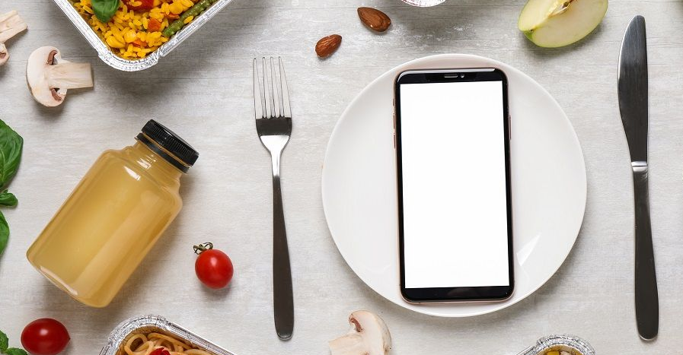
VENDRE SUR LES PLACES DE MARCHÉ
Avant d'inscrire votre produit ou service sur la liste, assurez-vous que vous disposez des informations nécessaires :
✅ Un produit légal et sûr à expédier (vérifiez les lois alimentaires locales !)
✅ Des étiquettes claires avec les ingrédients, les allergènes et les dates de péremption
✅ De bonnes photos qui présentent votre produit de manière attrayante
✅ Une histoire ou une description courte mais chaleureuse - les gens aiment savoir d'où vient la nourriture et qui l'a préparée.
✅ Un moyen d'emballer et d'envoyer votre produit en toute sécurité et à un prix abordable

Slide 55
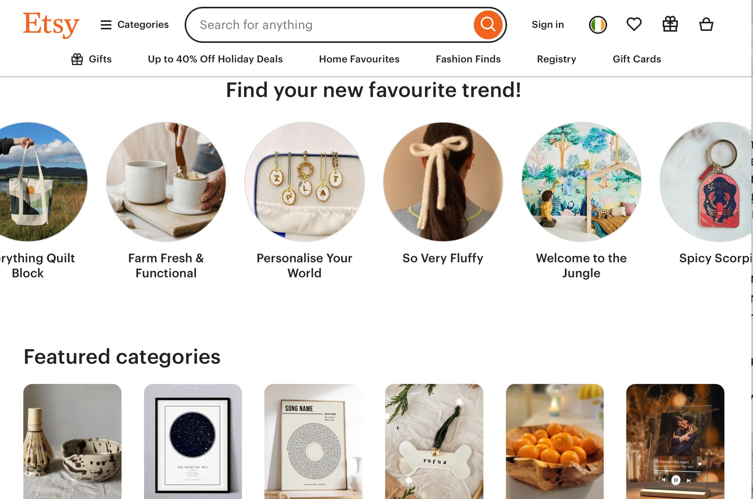
Etsy
Cliquer pour voir
Etsy est un marché mondial en ligne qui célèbre les produits faits à la main, les petites séries et les produits créatifs. Il est conçu pour les personnes qui souhaitent acheter et vendre des produits ayant un sens, des histoires, une culture et un lien personnel.
Pour les femmes qui se lancent dans l'alimentation, Etsy peut devenir le cœur de leur activité. C'est Etsy qui le dit le mieux : "Nous aidons notre communauté de vendeurs à transformer leurs idées en entreprises prospères".
Des millions d'acheteurs visitent Etsy à la recherche d'un objet unique, fabriqué avec soin et non en série. Ils veulent :
Des saveurs qui ont une histoire
Bocaux et kits d'épices étiquetés à la main
De beaux cadeaux alimentaires, personnels et attentionnés

Slide 56
Etsy
Avantages d'Esty
Soutient les produits artisanaux et culturels - Parfait pour les confitures, les mélanges d'épices, les thés, les produits de boulangerie et les en-cas secs qui reflètent les racines culturelles.
Faible coût de départ - Les frais d'inscription sont minimes (environ 0,20 € par article).
Pas besoin de créer un site web - Etsy fournit la vitrine.
Votre histoire compte - Etsy est conçu pour les créatifs et les conteurs, l'origine de votre nourriture, votre recette de famille ou votre tradition fait partie intégrante du produit.
Public de niche - qui privilégie la qualité par rapport à la production de masse. Les gens font leurs achats sur Etsy pour trouver des choses qu'ils ne trouvent pas dans les grands magasins. Vous pouvez vendre dans toute l'Union européenne, à condition de respecter les réglementations en matière d'alimentation et d'expédition.
Inconvénients d'Etsy
Les aliments doivent être de longue conservation - Aucun aliment frais, congelé ou périssable n'est autorisé. Seuls les produits séchés ou conservés sont acceptés. Vous devez vérifier si votre produit remplit les conditions requises.
Vous vous occupez de l'expédition et de l'emballage - Vous êtes responsable d'un emballage sûr, attrayant et conforme à la réglementation.
Les frais d'expédition peuvent affecter vos marges bénéficiaires.
Les frais s'accumulent - Etsy facture des frais d'inscription, des frais de transaction et des frais de traitement des paiements, il est donc important de fixer le prix avec soin.
la législation de l'UE en matière de sécurité alimentaire, d'hygiène et d'étiquetage (ingrédients, allergènes, durée de conservation, etc.), qui peut varier légèrement selon les pays.
La visibilité peut être un défi au début - En tant que nouveau vendeur, vous devez vous démarquer.

Slide 57
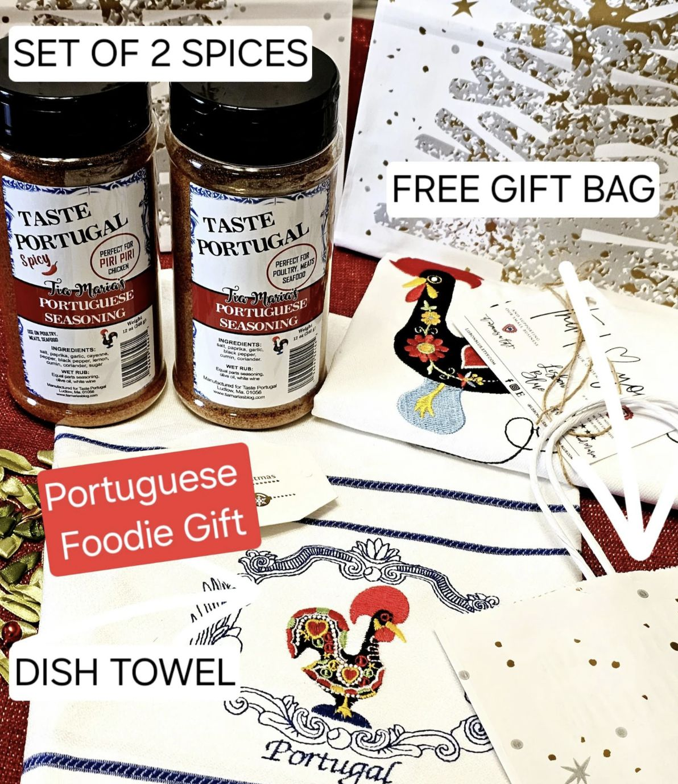
Etsy - Un exemple
Mélange d'épices portugaises Piri Piri
Ce mélange d'épices artisanales apporte les saveurs ardentes du Portugal dans les cuisines de toute l'Europe. Fabriqué à partir d'ingrédients traditionnels, il est parfait pour assaisonner les viandes et les légumes, ou pour donner du piquant aux sauces.
Assaisonnements d'épices portugaises, mélange d'épices pour poulet Piri Piri, mélange portugais épicé, épices du Portugal, épices européennes, torchon du Portugal - Etsy
READ : Comment vendre des épices sur Etsy - Marketsy
Femmes réfugiées afghanes - Etsy Uplift Makers Program
Bien qu'il ne s'agisse pas de nourriture, cette initiative est très intéressante. Le programme Uplift Makers d'Etsy a aidé des réfugiées afghanes à lancer plus de 20 boutiques Etsy proposant des textiles d'intérieur créés à l'aide des techniques traditionnelles afghanes de travaux d'aiguille. Asila, mère de deux enfants et membre du collectif, a exprimé sa gratitude : "Je suis très reconnaissante de pouvoir vendre mes produits en ligne. Au fur et à mesure que mon entreprise se développe, j'espère enseigner à d'autres femmes réfugiées à fabriquer leurs propres produits et à subvenir à leurs besoins, et les employer."
LIRE LA SUITE Etsy accueille des réfugiés afghans dans le cadre du programme Uplift Makers

Slide 58
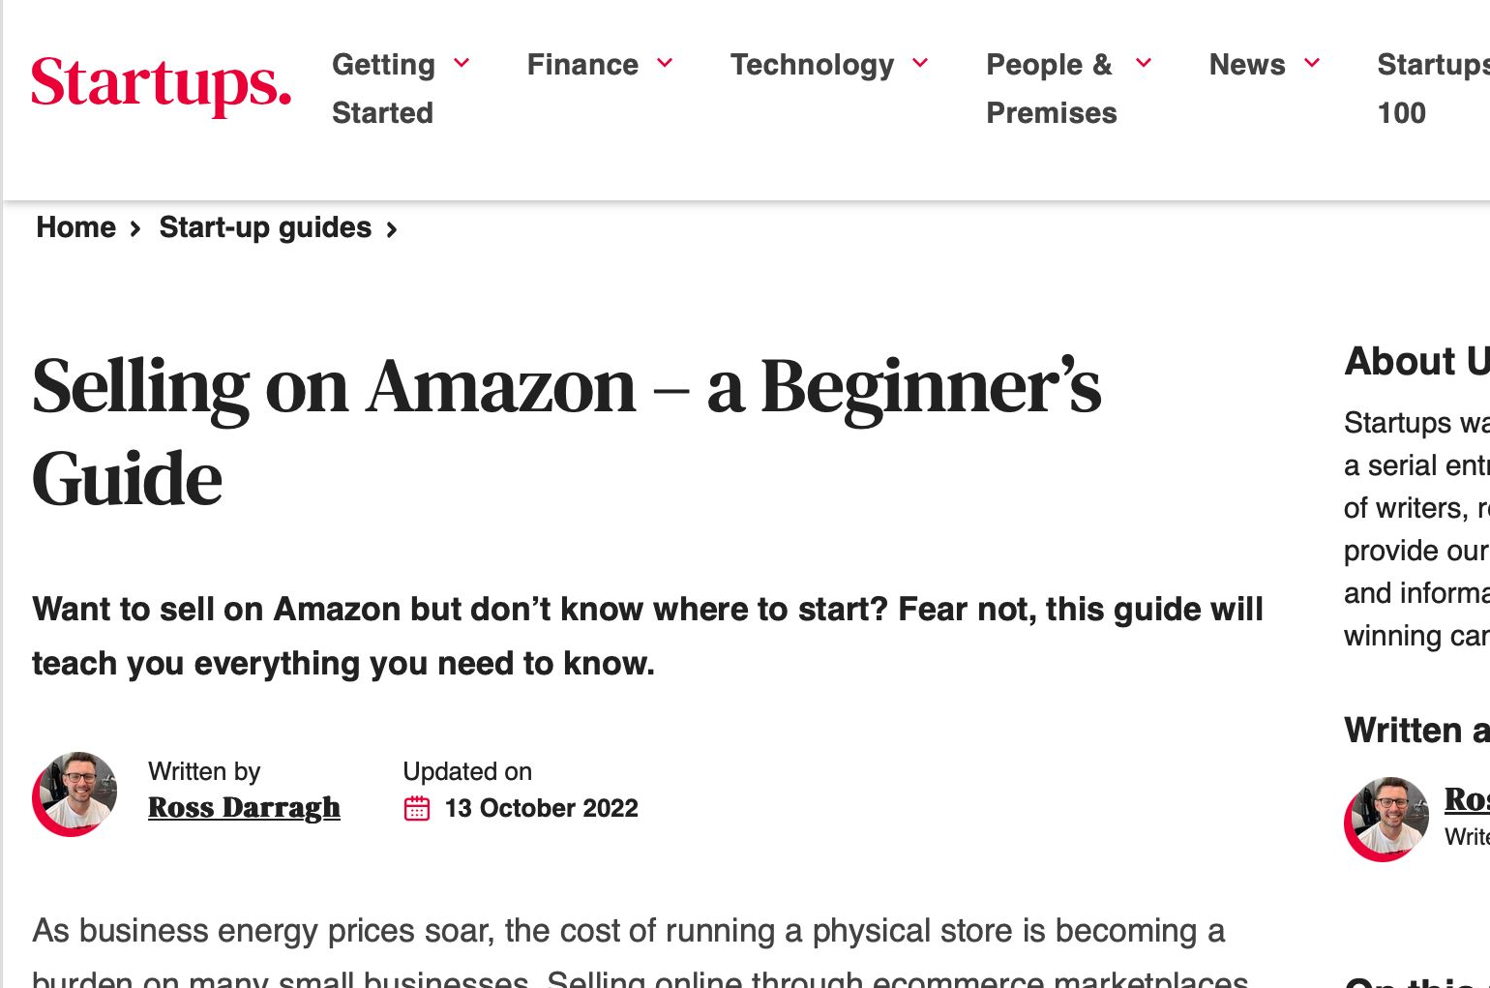
MARCHÉ DE AMAZON
La puissance de la plateforme de commerce électronique Amazon.com est difficile à absorber. Des millions de vendeurs tiers utilisent Amazon Marketplace comme plateforme pour faciliter la vente directe à l'utilisateur final ou au client en ligne.
Amazon perçoit une commission sur chaque vente. Le vendeur assume des responsabilités en matière de merchandising et gère ses prix.
EN SAVOIR PLUS - Comment créer une entreprise sur Amazon Marketplace ?
Cliquer pour voir
CONSEIL - Amazon convient mieux à ceux qui veulent passer à l'échelle supérieure. Si vous débutez, envisagez d'abord de tester votre produit sur des plates-formes locales ou sur Etsy.

Slide 59
MARCHÉ DE AMAZON
Les avantages de l'Amazonie
Accès massif à la clientèle - Amazon compte des millions d'utilisateurs actifs dans toute l'Union européenne. Idéal pour les produits alimentaires de longue conservation ou évolutifs (par exemple, les mélanges de thé, les sauces, les en-cas secs).
Fulfilment by Amazon (FBA) s'occupe de l'emballage, de l'expédition et du service à la clientèle. Cela permet de gagner du temps et de ne pas avoir à gérer seul la logistique.
Confiance et infrastructure intégrées - Les clients font confiance à Amazon pour un service rapide et fiable. La plateforme fournit aux vendeurs des tableaux de bord, des données et des outils pour suivre leurs ventes et leurs performances.
Portée internationale - Votre produit alimentaire peut être vendu dans différents pays de l'UE (sous réserve d'un étiquetage et d'une conformité corrects).
Les défis d'Amazon
Les fonctions d'adhésion gratuite sont limitées et s'accompagnent de frais d'inscription élevés.
Une concurrence importante. Amazon compte de nombreux marchands avec lesquels vous devrez rivaliser.
Selon la situation, vous ne recevrez pas votre argent avant un délai de 14 à 90 jours après la vente d'un objet.
Absence de développement de la marque - Les noms des vendeurs individuels ne sont pas mis en valeur lors de l'achat d'articles sur Amazon.

Slide 60
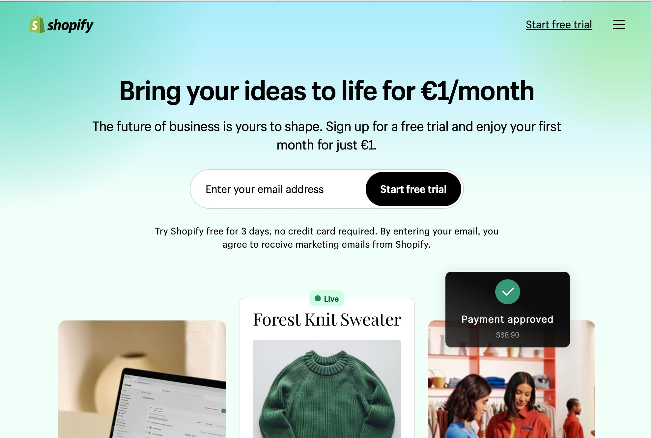
SHOPIFY, une voie alternative
Si vous êtes prêt à créer votre propre magasin de produits alimentaires en ligne, Shopify est une place de marché en ligne unique en son genre, car il s'agit d'un créateur de site web, mais pour les entreprises qui souhaitent vendre directement aux consommateurs.
Avec Shopify, vous pouvez :
Vendre directement à vos clients sans passer par des vendeurs concurrents
Créez votre propre boutique à l'aide de modèles (aucun codage n'est nécessaire)
Gérer les paiements, le marketing, la caisse et l'expédition en un seul endroit
À partir d'environ 9 €/mois
Découvrez de vrais exemples de magasins d'alimentation sur : 🌐 www.shopify.com/examples et cliquez sur nourriture et boisson
Cliquer pour voir

Slide 61
SHOPIFY
Pour un abonnement mensuel, les avantages de la vente sur Shopify sont les suivants :
Vendre sur votre site web ou sur une place de marché
Avec Shopify, vous disposez d'un site web conçu pour les entreprises de commerce électronique. Par exemple, vous pouvez choisir parmi des modèles de conception de sites de commerce électronique, qui facilitent la création d'un site web et la transition vers la vente de votre site.
Créer une boutique en ligne rapidement, sans connaissances en développement
Les modèles de conception, gratuits ou payants, proposés par Shopify permettent à tout un chacun de lancer une boutique en ligne. Même si vous n'avez pas d'expérience en matière de développement, vous pouvez créer et publier une boutique pour votre entreprise en toute confiance.
Lancer des publicités Google et Facebook à partir de la plateforme
Shopify comprend également une fonction intégrée pour la publicité de vos produits. Que vous souhaitiez lancer des publicités sur Facebook ou Google, vous pouvez le faire à partir de Shopify.

Slide 62
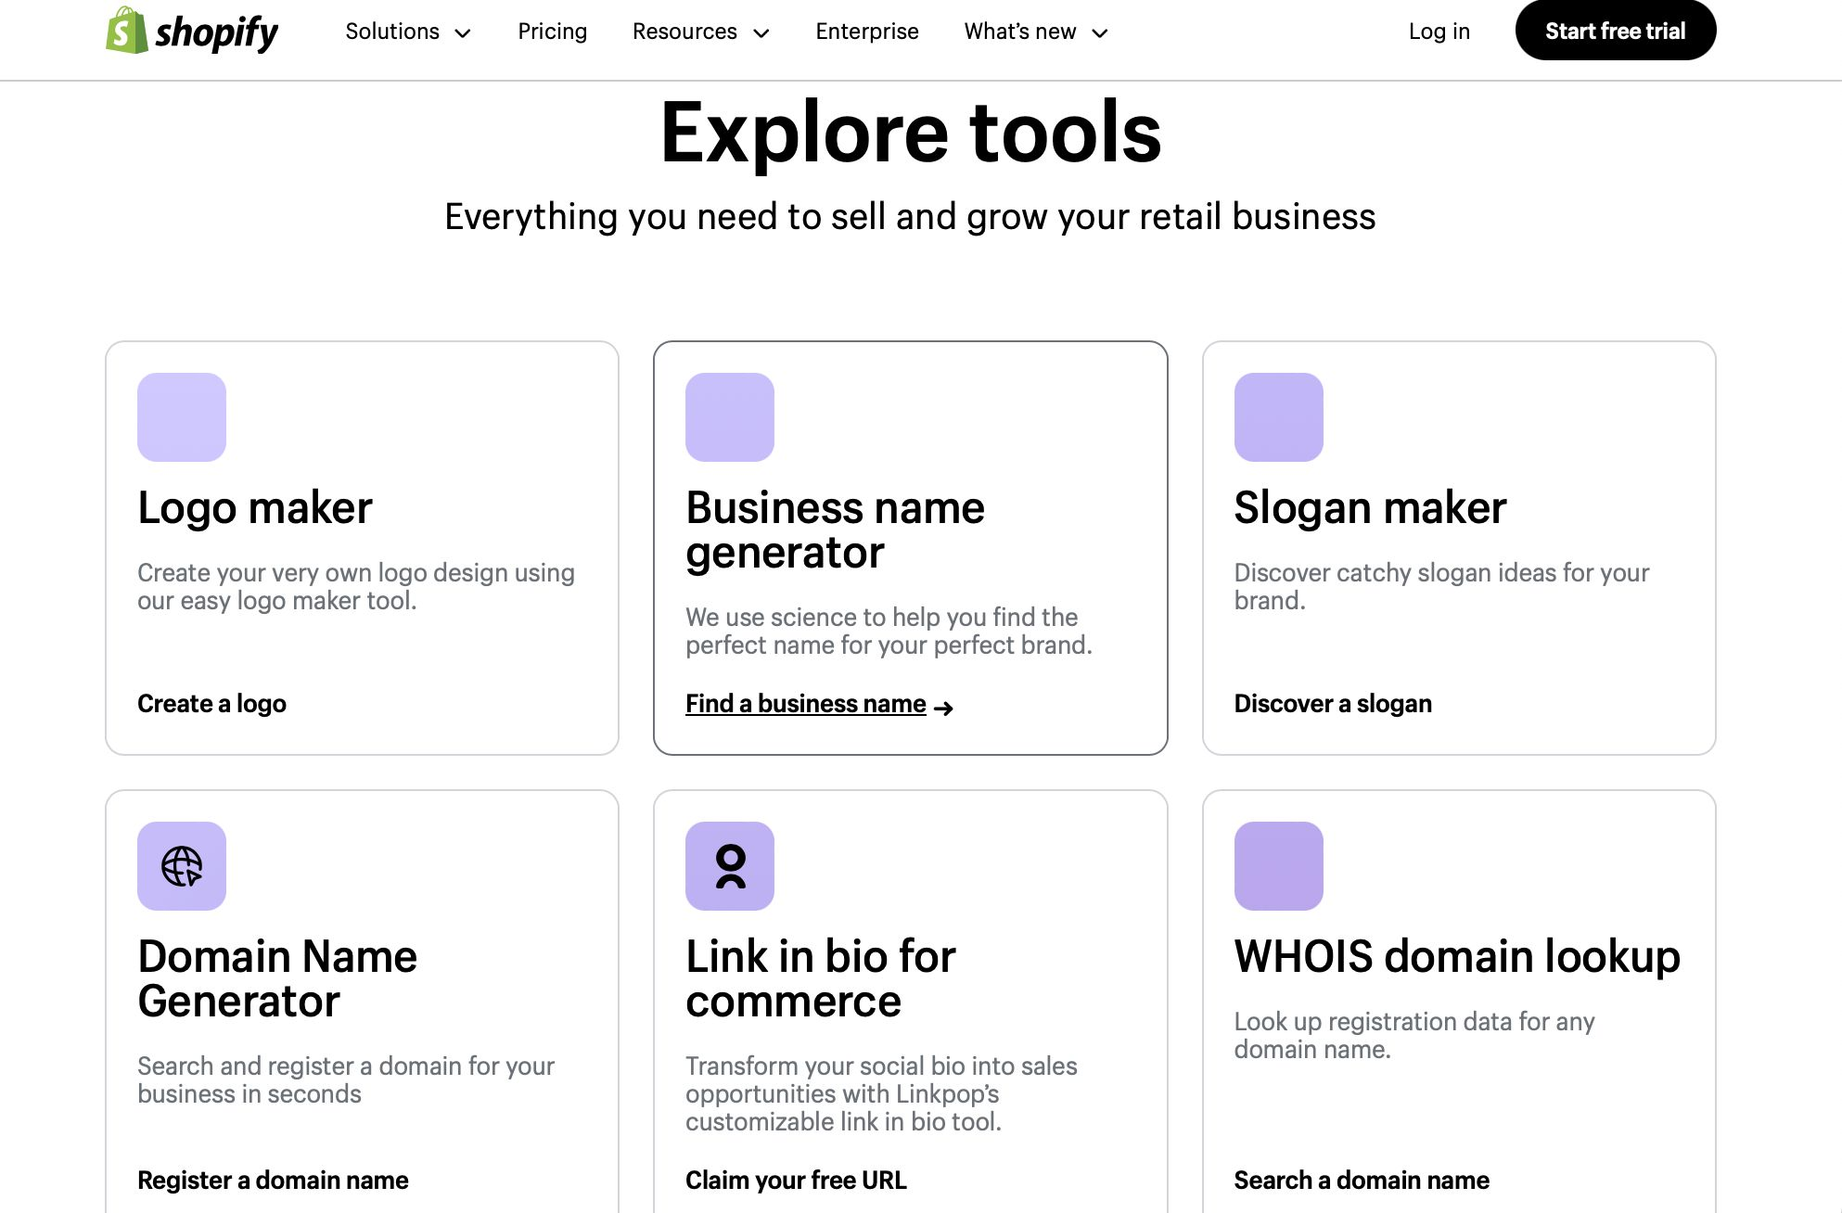
SHOPIFY
Shopify propose de nombreux outils qui vous aideront à lancer votre entreprise.
Cliquer pour voir

Slide 63
FACEBOOK MARKETPLACE FOR BUSINESS
Un potentiel, mais des limites.
Pourquoi cela pourrait fonctionner :
Il est gratuit, local et facile à utiliser.
Bon pour la promotion de produits alimentaires secs, d'ateliers de cuisine ou de kits repas (dans les limites légales).
Vous pouvez commencer avec un simple téléphone et un compte Facebook.
Limites :
Pas de caisse intégrée - vous devez gérer vous-même les paiements et l'expédition.
Non conçu spécifiquement pour l'alimentation - plus général.
La confiance et la visibilité sont moindres par rapport à Etsy ou Amazon.
3 Kitchens Verdict : Un bon terrain d'essai pour l'intérêt local ou la promotion d'offres. Peut faire partie d'une approche multiplateforme, en particulier pour les femmes plus à l'aise avec Facebook.

Slide 64
03
Démarrez votre activité avec votre propre site web

Slide 65
L'IMPORTANCE DE VOTRE PROPRE SITE WEB
Au fur et à mesure que votre entreprise alimentaire se développe, la création de votre propre site web devient une étape importante.
Au début, vous pouvez vendre sur Etsy, utiliser Instagram ou livrer à votre communauté. Mais au fil du temps, avoir son propre site web signifie :
Votre espace vous appartient : Pas d'algorithmes, pas de concurrence d'autres vendeurs sur la même page. Votre nom, votre histoire, votre nourriture, en un seul endroit.
Instaurer la confiance : Les clients se sentent plus en confiance lorsqu'ils peuvent visiter un site d'apparence professionnelle, ce qui montre que vous êtes sérieux, organisé et facile à contacter.
Racontez votre histoire : Vous pouvez partager votre culture, vos recettes, vos photos et votre parcours, et pas seulement un prix et un produit. C'est particulièrement utile pour vendre des produits alimentaires culturels ou issus du patrimoine.
Vous donne plus de contrôle : Vous décidez de la conception, des prix, de l'expédition et de la manière dont les clients achètent. Vous pouvez relier votre site web à d'autres plateformes, comme les médias sociaux ou Etsy, ou l'utiliser comme boutique principale.
De meilleures marges bénéficiaires : La vente par l'intermédiaire de votre site web n'entraîne pas de frais de plateforme intermédiaire (comme ceux d'Etsy ou d'Amazon). Vous gardez une plus grande partie de l'argent de chaque vente
Flexible pour l'avenir : Vous voulez ajouter un cours de cuisine en ligne ? Un blog ? Une section de recettes ? Vous pouvez faire évoluer votre site web en fonction de la croissance de votre entreprise.

Slide 66
CRÉER SON PROPRE SITE WEB
1. Utiliser un constructeur de site web (DIY - débutant)
Créez votre propre site web ou boutique en ligne à l'aide d'outils de type "glisser-déposer", sans avoir besoin de coder. Parfait pour les nouveaux utilisateurs ou ceux qui ont un budget limité.
Exemples :
Shopify (idéal pour la vente de produits alimentaires)
Wix
Squarespace
WordPress.com
Il offre
Démarrage à faible coût
Contrôlez votre conception et votre contenu
Des tutoriels étape par étape sont disponibles
READ : Les meilleurs constructeurs de sites web pour les débutants
Il y a
les trois principales façons de configurer votre site web

Slide 67
CRÉER SON PROPRE SITE WEB
2. Engager un professionnel
Si vous disposez d'un budget suffisant, vous pouvez payer un concepteur de sites web pour qu'il vous construise un site web personnalisé. Cette option vous permet de disposer d'un site de marque soigné, sans que vous ayez à vous familiariser avec les aspects techniques. Il peut s'agir
Gain de temps
Adapté aux objectifs de votre entreprise
Idéal pour les marques en croissance
READ : Comment embaucher un concepteur de sites Web : Le guide "Tout ce qu'il faut savoir
3. Commencer par un "site web" sur les médias sociaux
Les pages Instagram ou Facebook peuvent agir comme un mini-site web, un endroit où promouvoir votre nourriture, prendre des commandes et établir des liens avec d'autres plateformes comme Etsy.
Mise en place gratuite
Idéal pour tester votre idée
Renforce la visibilité pendant que vous préparez un site complet
Il y a
les trois principales façons de configurer votre site web
Conseil : commencez là où vous vous sentez à l'aise. Vous pourrez toujours évoluer vers un site web complet plus tard.

Slide 68
6 SECTIONS CLÉS DE VOTRE SITE WEB
Cette liste de contrôle est conçue pour vous aider à préparer le contenu d'un site web chaleureux, efficace et culturellement riche pour les entreprises alimentaires.
1. Page d'accueil
Un nom d'entreprise et un logo clairs
✓ Un message de bienvenue chaleureux et amical
✓ Un bref résumé de qui vous êtes et de ce que vous offrez
✓ Une ou deux belles images d'aliments ou de produits
2. À propos de moi/de nous
✓ Votre histoire - pourquoi vous cuisinez, ce que votre nourriture représente pour vous
✓ Antécédents culturels ou personnels
✓ Qu'est-ce qui rend votre entreprise spéciale ou différente ?
✓ Une photo sympathique de vous (facultatif, mais permet d'instaurer un climat de confiance)

Slide 69
6 SECTIONS CLÉS DE VOTRE SITE WEB
3. Produits ou services
Liste de ce que vous vendez (par exemple, mélanges d'épices, conserves, thé)
✓ Brève description de chaque article ou service
✓ Prix et modalités de commande
✓ Photos de produits - propres, claires, lumière naturelle
4. Informations sur les contacts
✓ WhatsApp, courriel ou formulaire de contact
Liens vers les médias sociaux (Instagram, Facebook)
✓ Promesse d'un délai de réponse court (par exemple, "Je répondrai dans les 24 heures")
5. Témoignages ou critiques
✓ Citations de clients satisfaits
✓ Une section "Ce que les clients disent de nous".

Slide 70
6 SECTIONS CLÉS DE VOTRE SITE WEB
6. Ajouter de la valeur
Blog ou page de recettes partageant des histoires culturelles sur l'alimentation
✓ Calendrier pour les événements, les marchés ou les cours
✓ Section FAQ (par exemple, "Livrez-vous dans toute l'UE ?", "Votre nourriture est-elle halal/végétalienne ?")

Slide 71
Ensuite... Étape 4
www.3kitchens.eu

